Slide 1

Mobilné výpočty
Maroš Čavojský

Slide 2
Mobilné zariadenia
Image by rawpixel.com on Freepik

Slide 3
Možnosti vytvárania aplikácií
2014
Java - Eclipse
2015
JS – Ionic
JS - React Native
2019
Kotlin
2021
Dart – Flutter
Jetpack Compose
jQuery mobile

Slide 4
Verzie Android OS
2013
4.4
Zmeny ochrany súkromia:
2014
5.0
Povolenia (XML, Run-time, Once,..)
GPS
WiFi
  vlastná MAC adresa
  MAC adresy iných zariadení
  skenovanie sietí
  vypínanie / zapínanie
Telefónne vykrývače
IMEI kód, Sériové číslo
Nainštalované aplikácie
Senzory, aj pri vypnutej obrazovke
Alarmy a nepretržitý beh aplikácie
2015
5.1
6.0
2016
7.0
7.1
2017
8.0
8.1
2018
9.0
2019
10.0
2020
11
2021
12
2022
12L

Slide 5
Potrebné vybavenie na cvičenia
Notebook s možnosťou pripojiť sa na internet – WiFi,...
Android Studio
Android zariadenie
  fyzické mobilné zariadenie Android + kábel
  alebo vytvorený emulátor zariadenia v notebooku
Tip: myš, nabíjačka notebooku a predlžovačka

Slide 6
Ako zvládnuť tento predmet ?
Jedna hlavná aplikácia na 10 týždňov, ktorá bude postupne dopĺňaná. (z ktorej bude hodnotenie)
Nové funkcie si skúšať v oddelených aplikáciách, kým funkcionality úplne spoznáte.
Pýtať sa počas prednášok a cvičení ak Vám niečo nie je jasné.
Študovať samostatne pomocou kurzov napr.
  https://developer.android.com/courses

Slide 7
V čom budeme programovať ?
Android Studio ( aktuálna verzia Giraffe )
  Návod : https://developer.android.com/studio/intro
Kotlin

Slide 8
Čo nebudeme používať ?
Flutter
React native
Jetpack Compose
....
Aby ste boli rovnako pripravený na skúšku.
Aby som vedel ohodnotiť zadania jednotne.

Slide 9
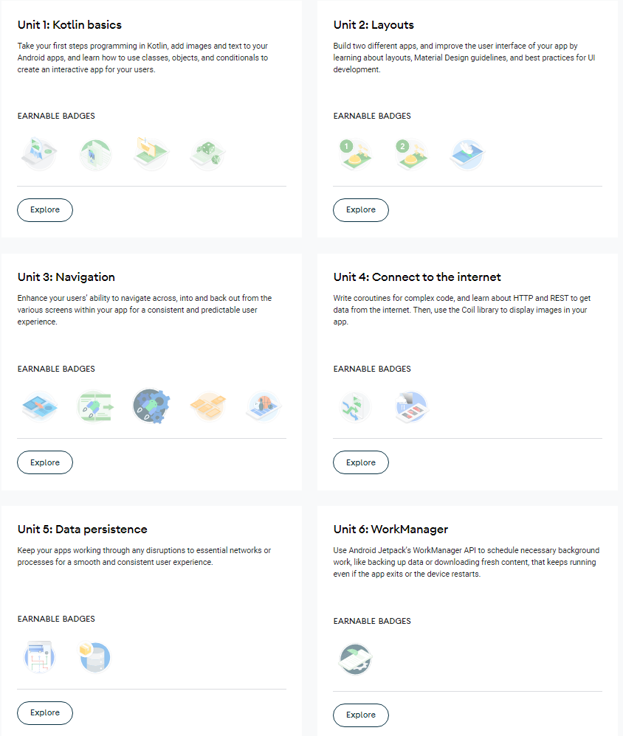
Android Basics in Kotlin
https://developer.android.com/courses/android-basics-kotlin/course

Slide 10
Prezentácie Developer Training
https://developer.android.com/teach#teach-a-class
Introduction | Android Development with Kotlin | –
Lesson 1 | Kotlin Basics | –
Lesson 2 | Functions | –
Lesson 3 | Classes and Objects | –
Lesson 4 | Build your first Android app | Dice Roller App
Lesson 5 | Layouts | Tip Calculator App
Lesson 6 | App Navigation | AndroidTrivia App
Lesson 7 | Activity and Fragment Lifecycle | DessertClicker App
Lesson 8 | App Architecture (UI Layer) | Unscramble App
Lesson 9 | App Architecture (Persistence Layer) | TrackMySleepQuality App
Lesson 10 | Advanced RecyclerView use cases | RecyclerView App
Lesson 11 | Connect to the Internet | MarsRealEstate App
Lesson 12 | Repository pattern and WorkManager | WorkManager App
Lesson 13 | App UI Design | Shrine App

Slide 11
Kotlin resources
Learn Kotlin for a list of official reference materials
Kotlin Language Documentation (downloadable PDF)
Kotlin Koans for more snippets to practice with
Coding Conventions for a coding style guide for the Kotlin language
Learn Kotlin by Example for a set of small and simple annotated examples
11

Slide 12
Android and other resources
Official Android developer website
Android Developers Blog
Android Developers Medium blog
Android Developers YouTube channel
@AndroidDev on Twitter
Android Developer Newsletter
Stack Overflow
Offline documentation through SDK Manager
12

Slide 13
Prvá aplikácia

Slide 14
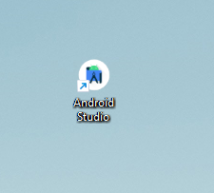
Android Studio

Slide 15
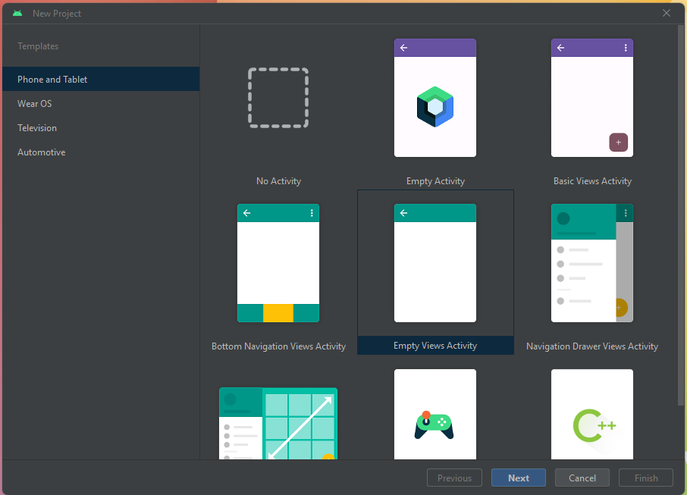
Android Studio

Slide 16
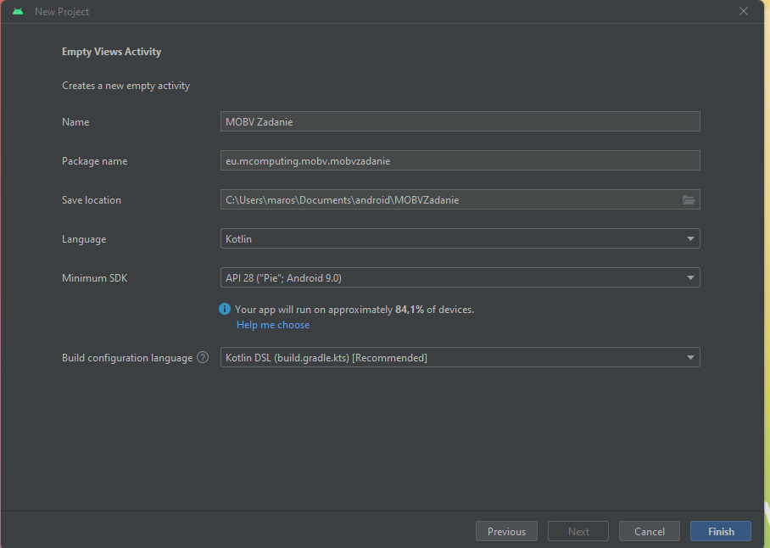
Android Studio

Slide 17
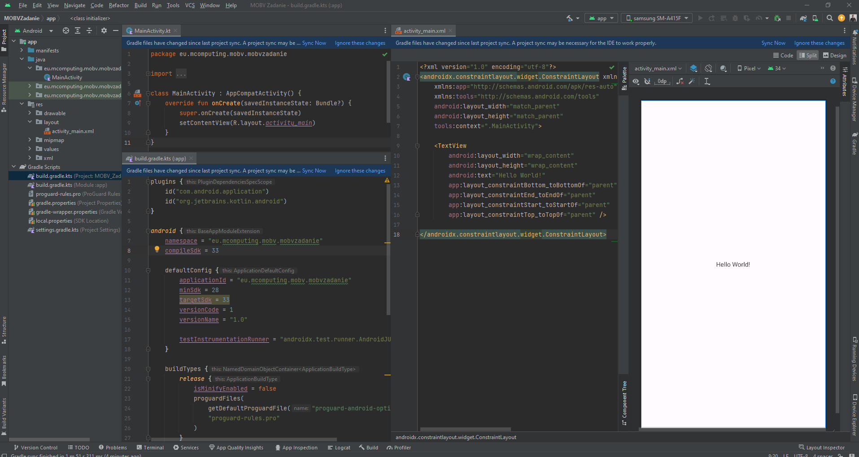
Android Studio

Slide 18
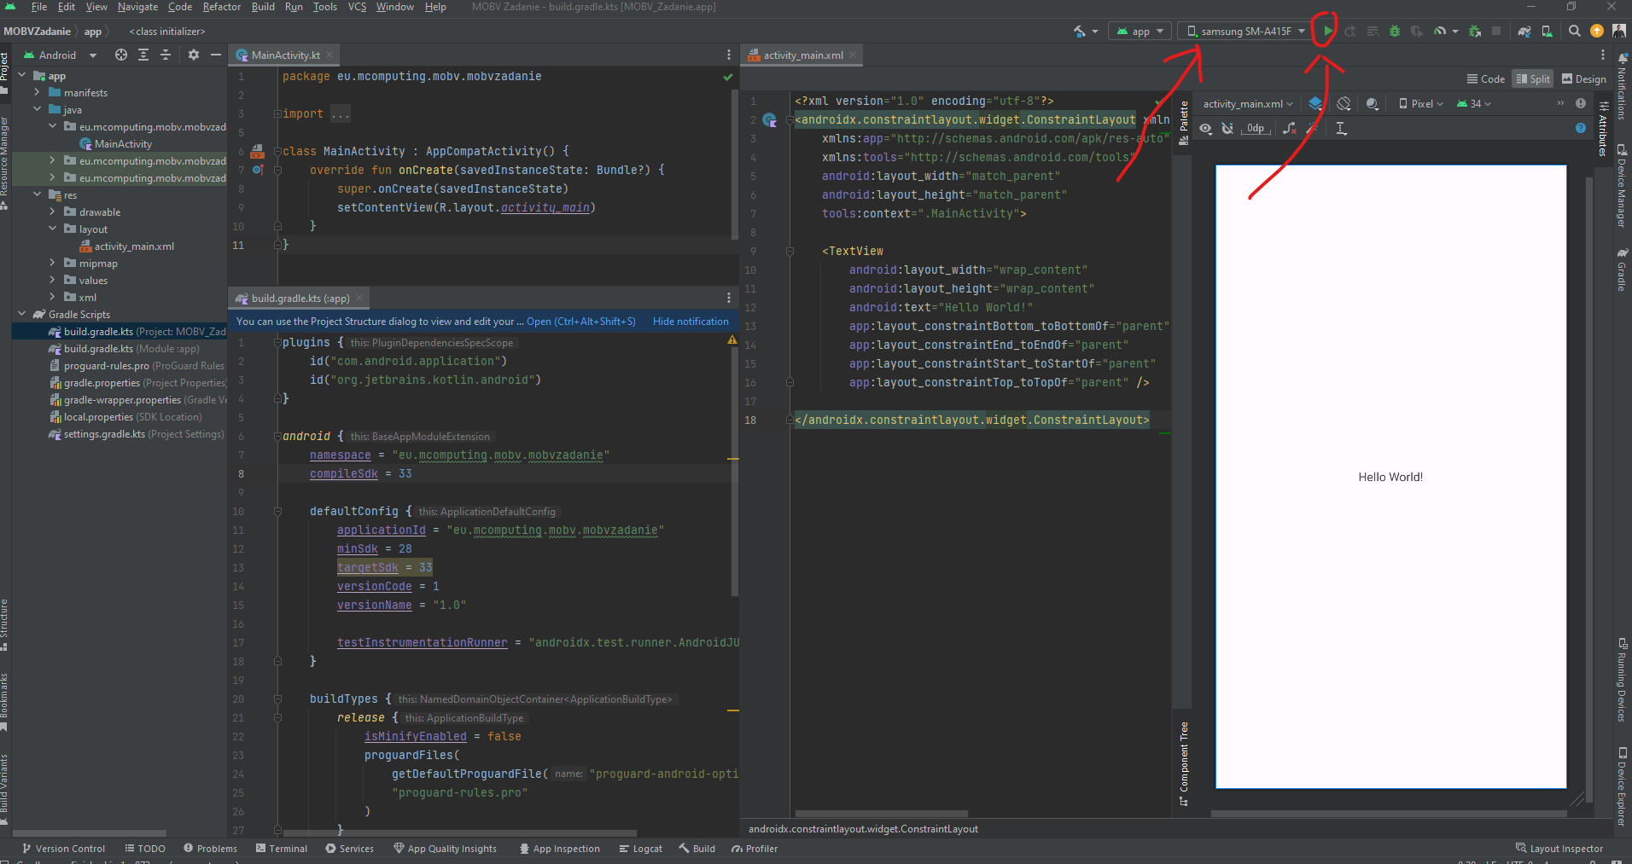
Android Studio

Slide 19
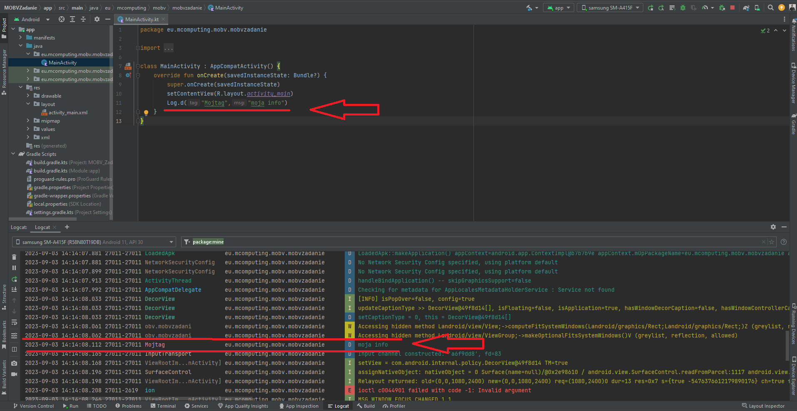
Android Studio

Slide 20
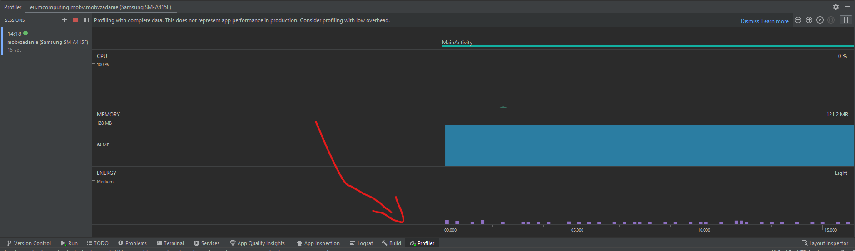
Android Studio

Slide 21
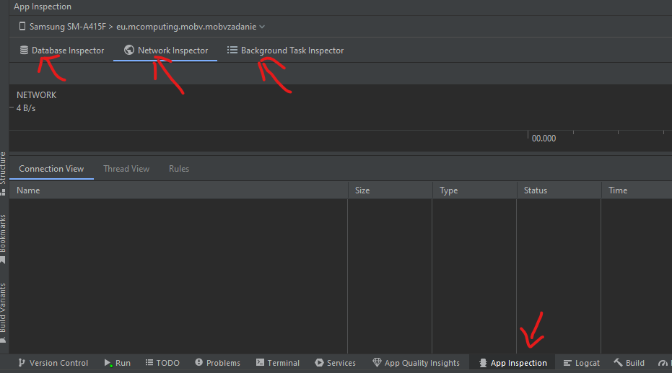
Android Studio

Slide 22
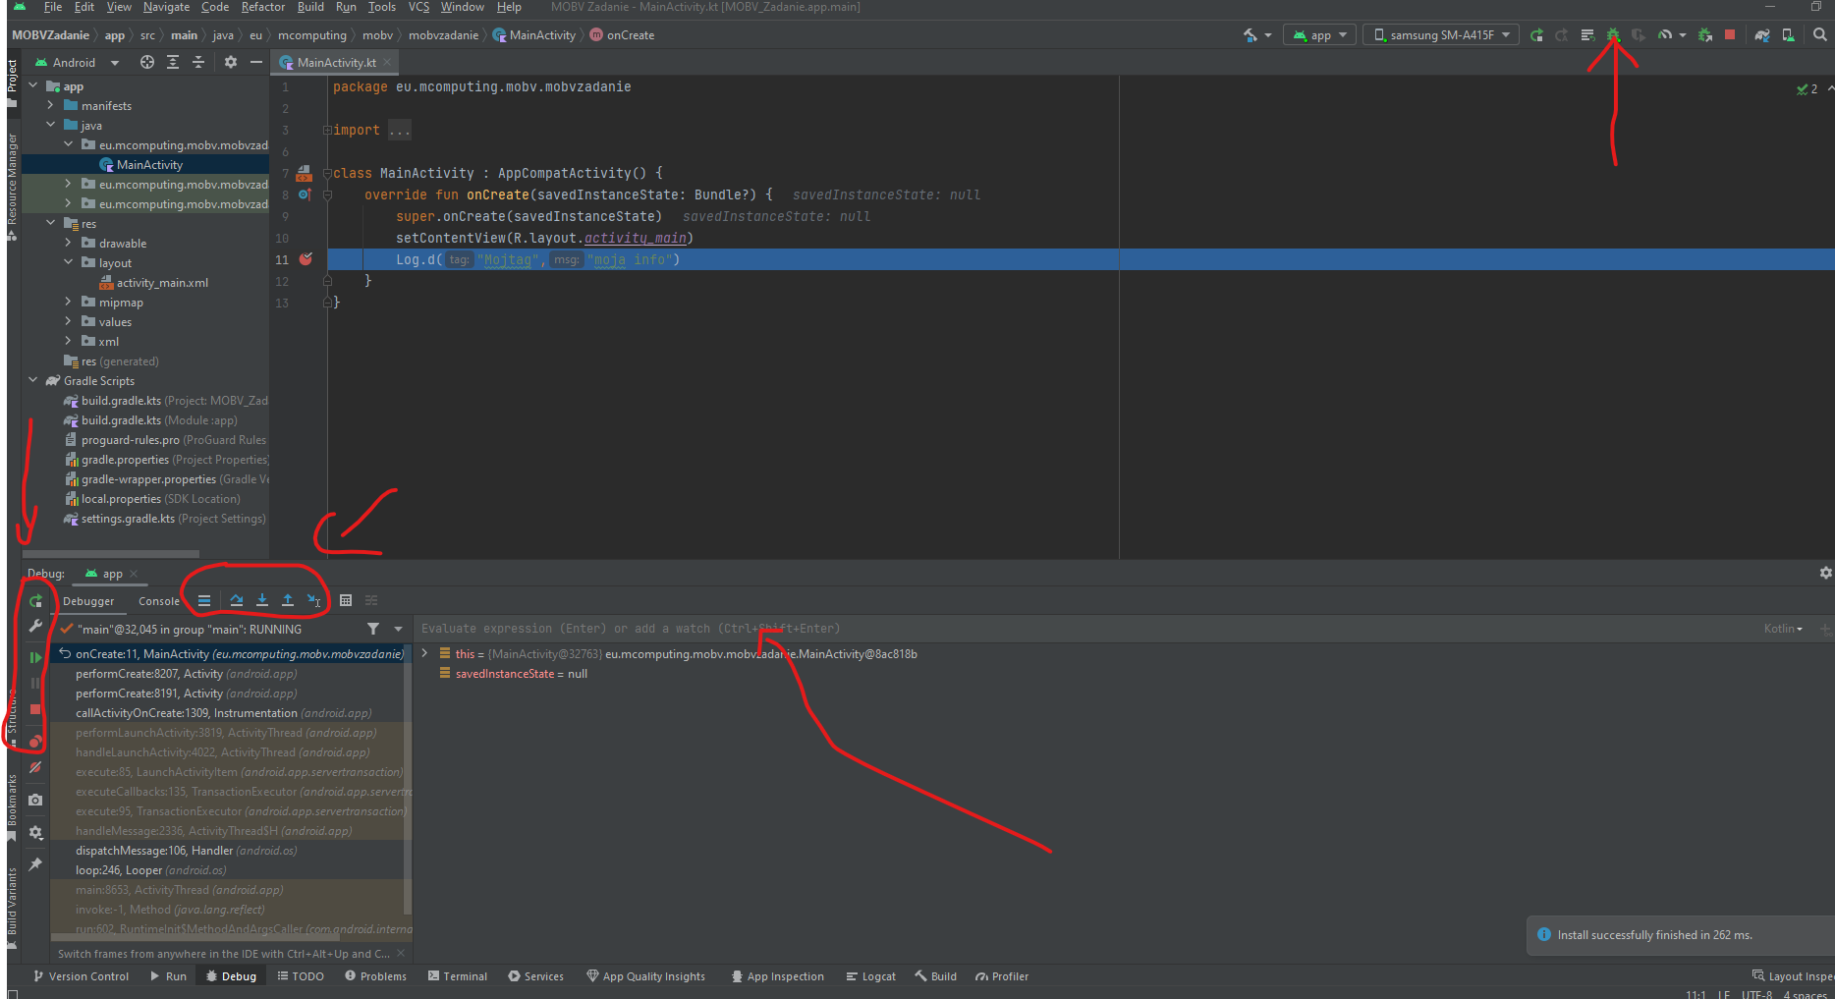
Android Studio

